Slide 1




Projeto individual GIMP
Desporto Camera Municipal Caldas da Rainha
Trabalho realizado por: José Fernandes Nº9

Slide 2


Índice
Ferramentas
Imagens usadas
Imagem Final
Maiores Dificuldades
Conclusão
Ferramentas Usadas
Imagens usadas
Imagem Final
Dificuldades
Conclusão
Irei mostrar todas as ferramentas usadas para a realização deste projeto.
Demonstração das imagens usadas.
Apresentação da imagem final.
Quais foram as minhas maiores dificuldades?
Uma breve conclusão sobre a realização do projeto.

Slide 3



Ferramentas usadas
Scale Tool
Align Tool
Hue Saturation
Rotate
Tool
Feather Command
Scale tool
AlignTool
Hue Saturation
Rotate Tool
Feather Command
A ferramenta Scale é usada para dimensionar camadas, seleções ou objetos.
Esta ferramenta serve para alinhar as camadas de imagem da forma pretendida
Esta ferramenta é usada para ajustar os níveis de matiz, saturação e claridade numa gama de espessuras de cores para a área selecionada ou camada ativa.
Esta ferramenta é usada para girar uma camada ativa.
O Feather command cria uma transição suave entre a seleção e os seus arredores. Ou seja, difunde as bordas da camada selecionada

Slide 4

Ferramentas usadas
Desaturate Tool
Borracha
Desaturate Tool
Borracha
Quando usas esta ferramenta, poderás converter todas as cores de uma imagem para tons de cinzento
Usada para corrigir e para ajudar a criar a sensação de recorte na imagem final

Slide 5
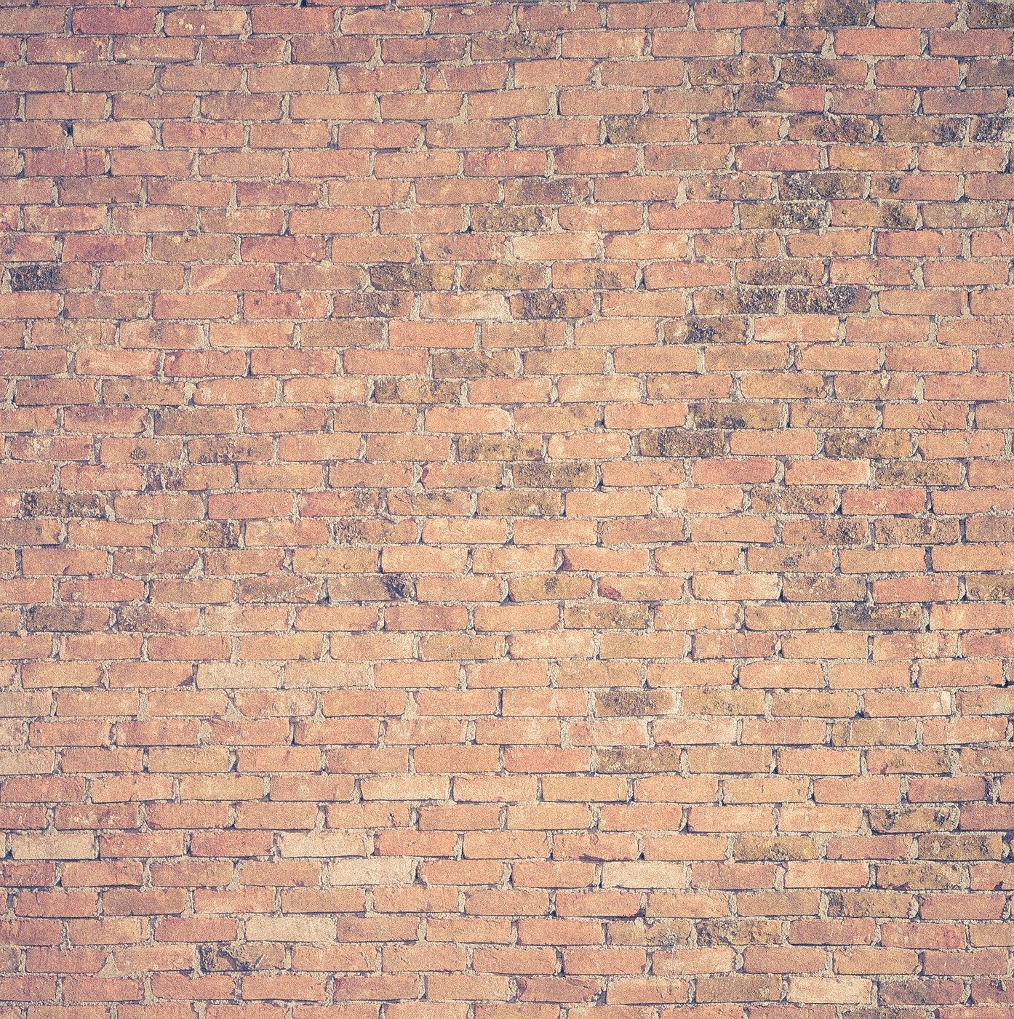

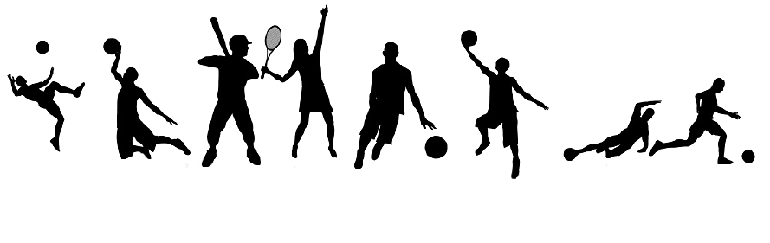
Imagens usadas
Imagens usadas na realização do graffity.

Slide 6

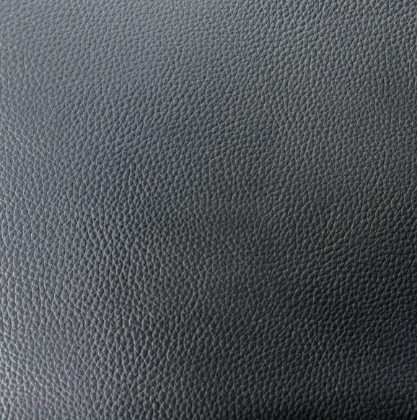
Imagens usadas
Imagens usadas para fazer o efeito no couro usado na imagem final

Slide 7
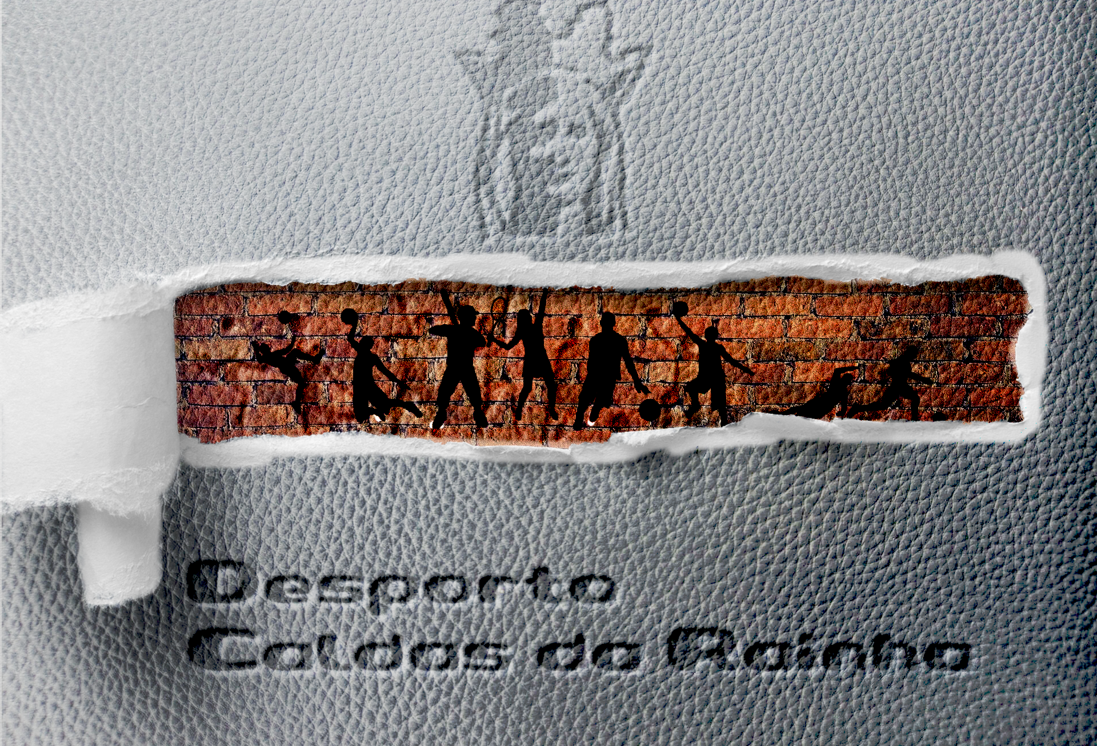
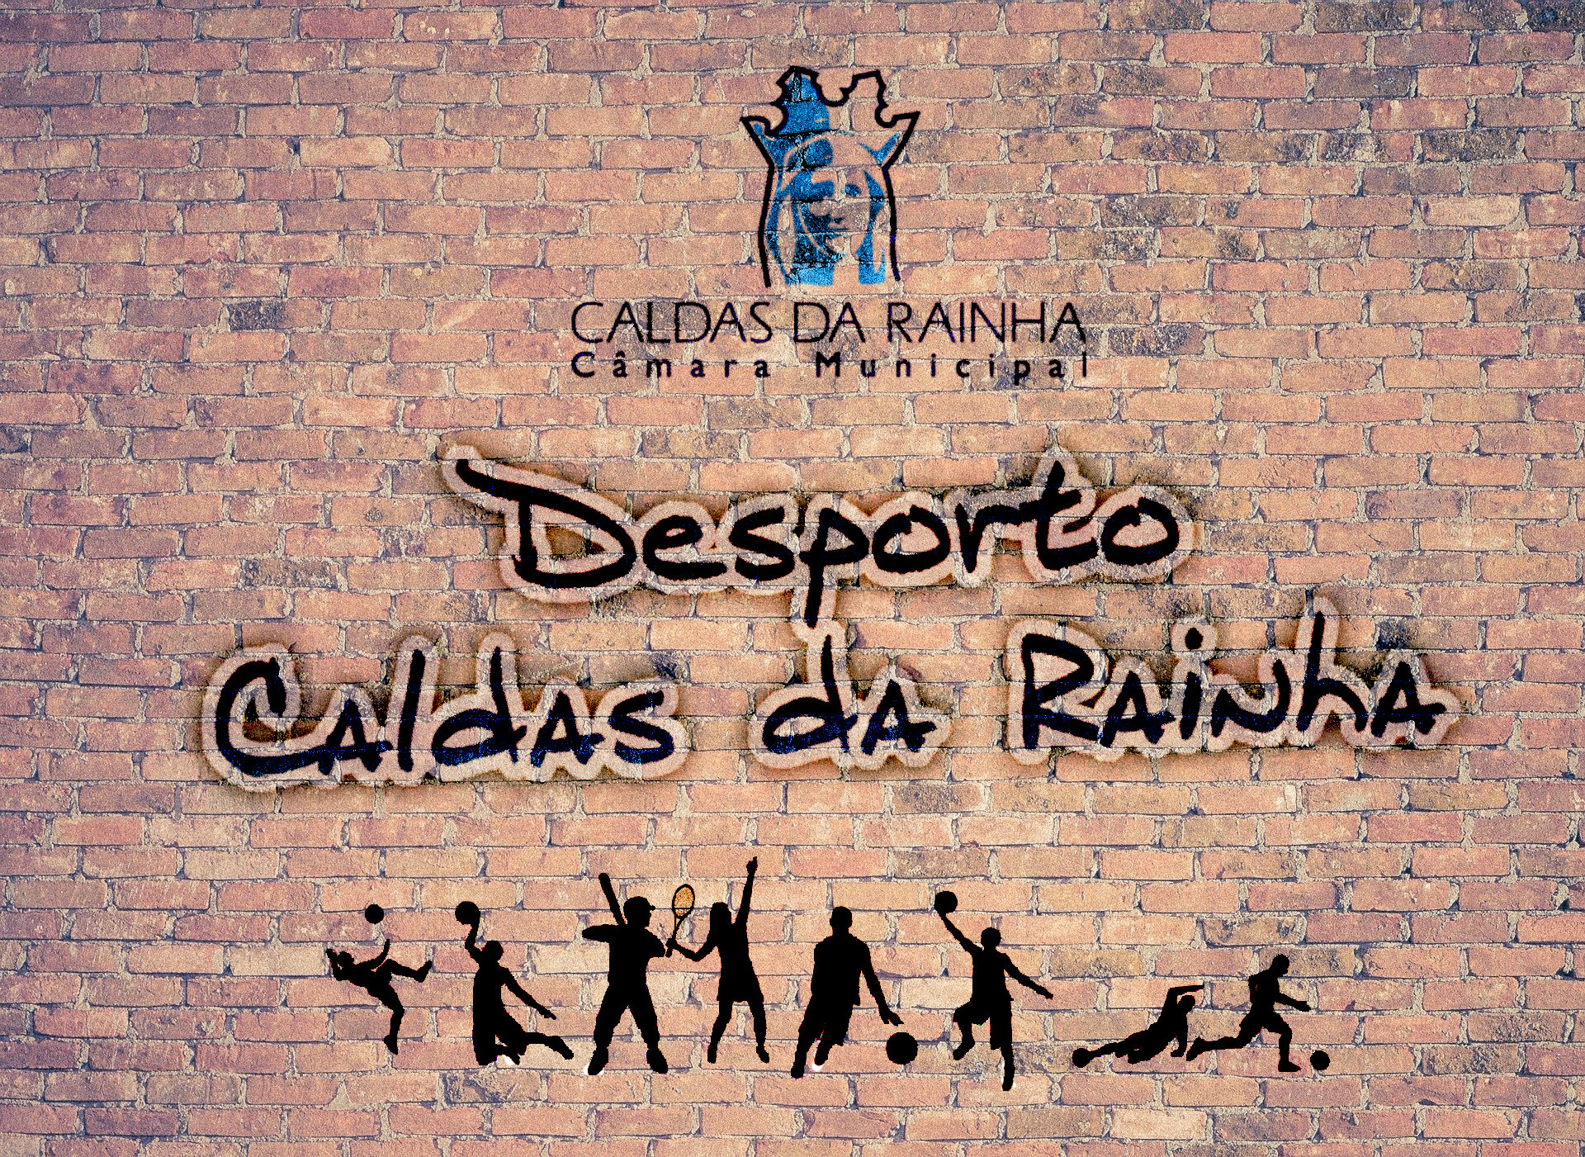
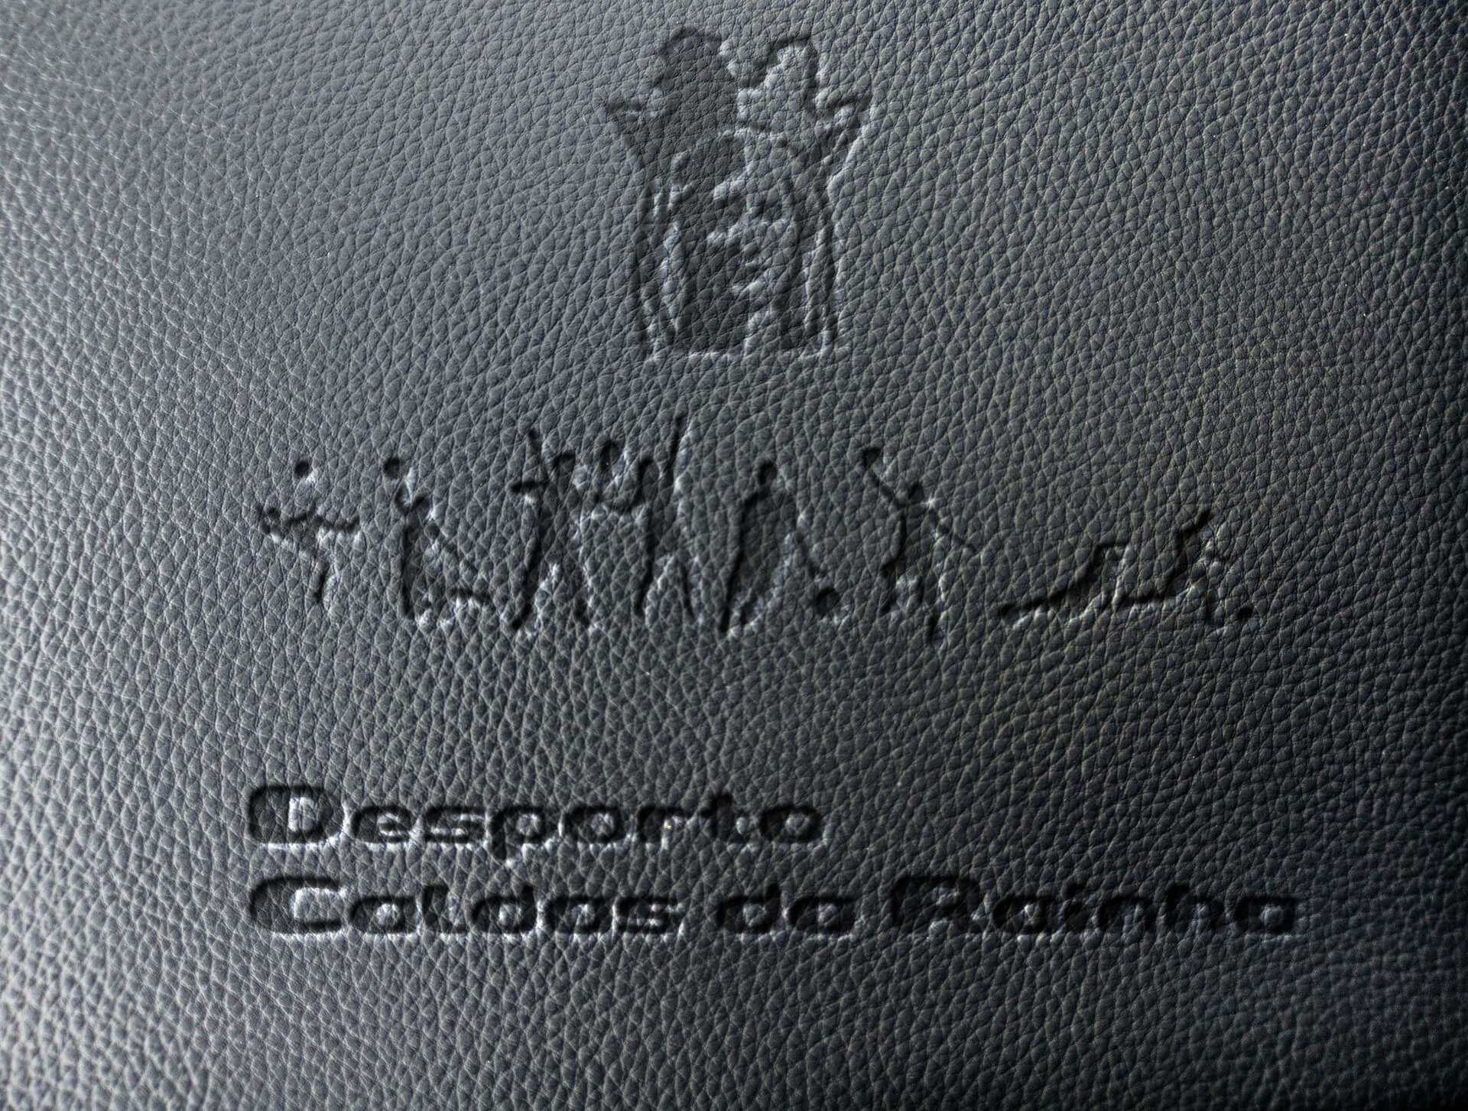
Imagem Final
Graffity Desporto
Couro gravado
Inicialmente a ideia principal deste projeto, depois usada no final do mesmo
A segunda ideia surgida, que depois deu ideia ao projeto final

Slide 8
Imagem Final

Slide 9

Maiores Dificuldades

Slide 10
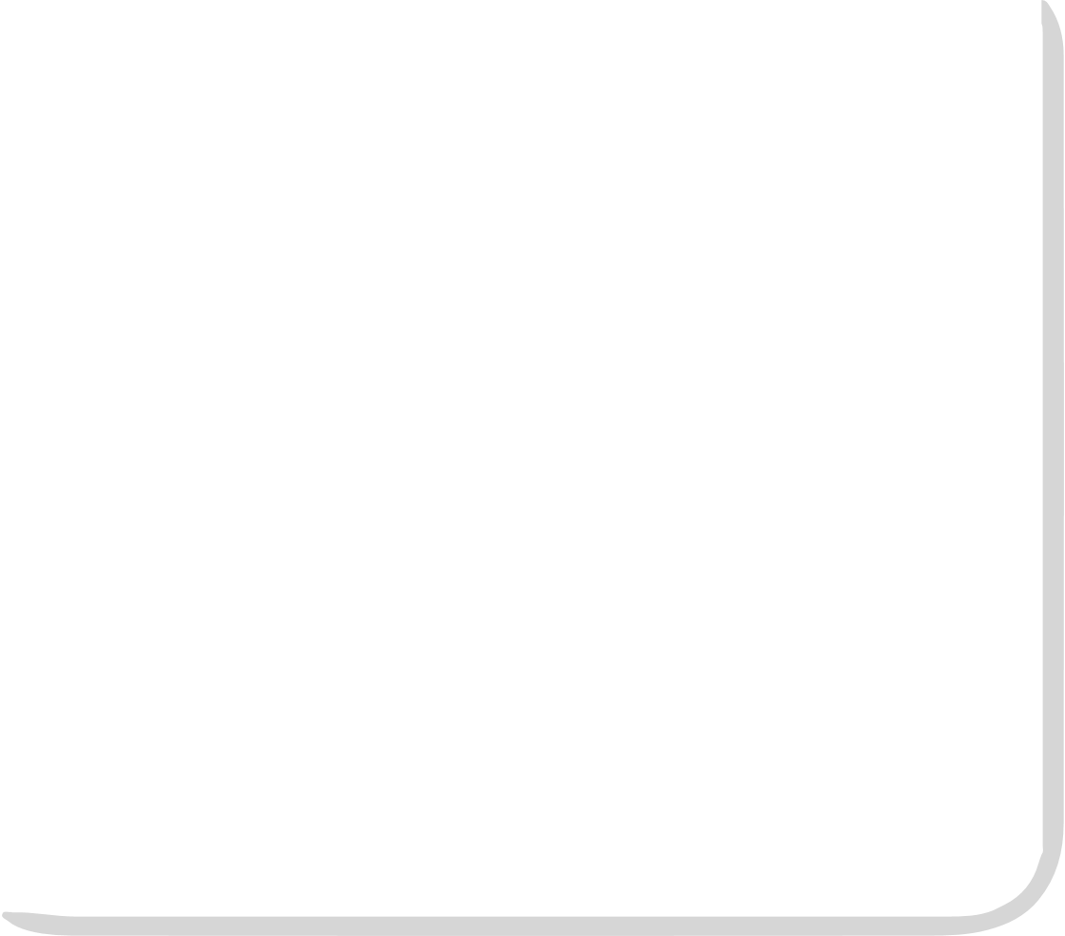

Conclusão
Conclusão

